Slide 1
Система голосования для It-куба
Гуссаов Георгий

Slide 2
Вступление
Программа Яндекс лицея – это фундаментальная двухлетняя программа по Python с плавным погружением: от изучения основ и синтаксиса до разработки веб-приложений. Раз в год в IT-кубе, который реализует программу Яндекс лицея, проводится Python-парад.
Этот парад проводится для:
1. для привлечения новых учеников с помощью демонстрации приложений, разработанных учениками в процессе обучения
2. для получения обратная связи между разработчиками (учениками) и пользователями: другими учениками, преподавателями, родителями
3. создание здоровой конкурентной среды, для мотивации разработчиков (учеников)

Slide 3
Для чего вообще мой проект???
Ранее использовалась система голосования Google Form, однако она обладает целым рядом отрицательных свойств:
нельзя проголосовать только за три проекта
сложно добавить описание проектов, за которые голосуешь, чтобы не промахнуться
система никак не защищена от накрутки голосов
Таким образом, возникла необходимость разработки системы голосования, не имеющей всех вышеперечисленных недостатков.

Slide 4
Постановка задачи:
Разработать систему голосования для Python- парада, проводимом в IT-кубе, которая:
будет веб-приложением
позволяет добавлять несколько парадов
позволяет однократно голосовать пользователю с телефона
хранит данные голосования
формировать результаты голосования в виде диаграммы
защищает голосование от накрутки

Slide 5
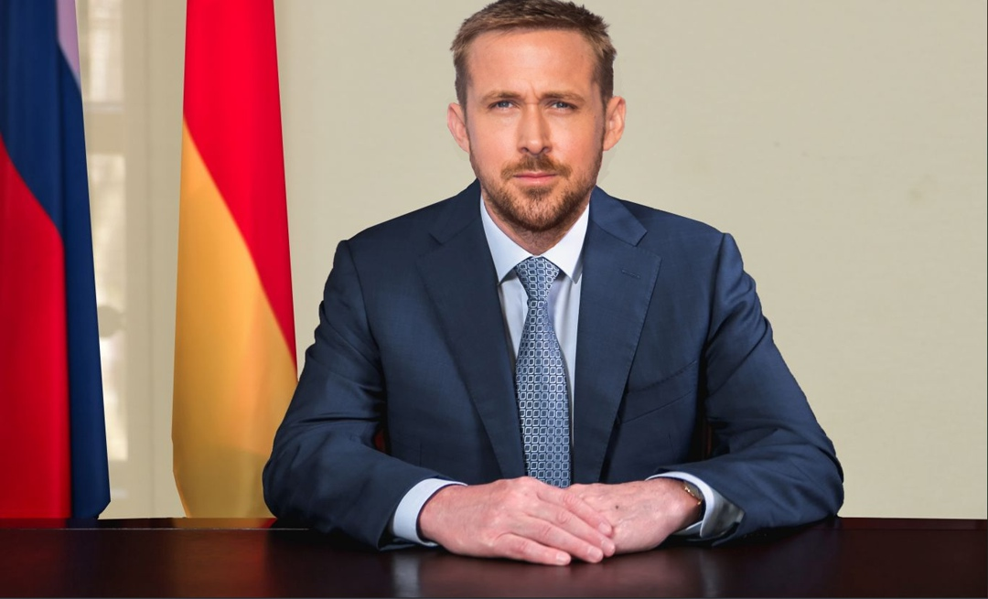
Демонстрация проекта
картинка просто чтобы заполнить пустой слайд, простите

Slide 6
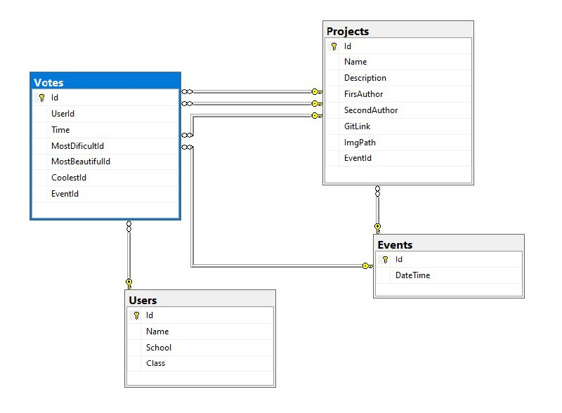
Диаграмма связей таблиц базы данных

Slide 7
Реализация формата голосования
Всё реализовано на JavaScript-е
Всем checkbox присваивается name, соответствующий их номинации и id равный номеру строки
Для каждого checkbox добавляется слушатель события изменений
При нажатии на какой либо checkbox проверяется был ли нажат checkbox с таким же name (проверка по столбцам)
А также проеверяется был ли нажат checkbox с таким же id (проверка по строкам)
Когда количество выбранных checkbox равно 3, то кнопка голосовать становится доступной

Slide 8
Реализация защиты от накрутки голосов
При регистрации пользователя его id сохраняется в куки
При дальнейших входах будет проверятся наличие данной куки
В случае когда кука имеется пользователя не будет пускать обратно на страницу регистрации
Если он еще не проголосовал, то его будет перекидывать на страницу голосования, в противном случае на страницу благодарности за голосование

Slide 9
В программе реализовано:
-Регистрация пользователей(голосующих) и сохранение их в куки.
-Страница голосования.
-Авторизация администратора и защита его страниц.
-Добавление проектов администратором или участниками.
-Добавление нового события администратором.
-Возможность админа просматривать голоса и результаты голосования.
В планах на реализацию:
-Реализовать закрытие голосования вне дня голосования.
-Возможность админа голосовать, при чем бесконечное кол-во раз.

Slide 10

Спасибо за внимание!

